Slide 1
Pinzellades de
guifi.net

Slide 2
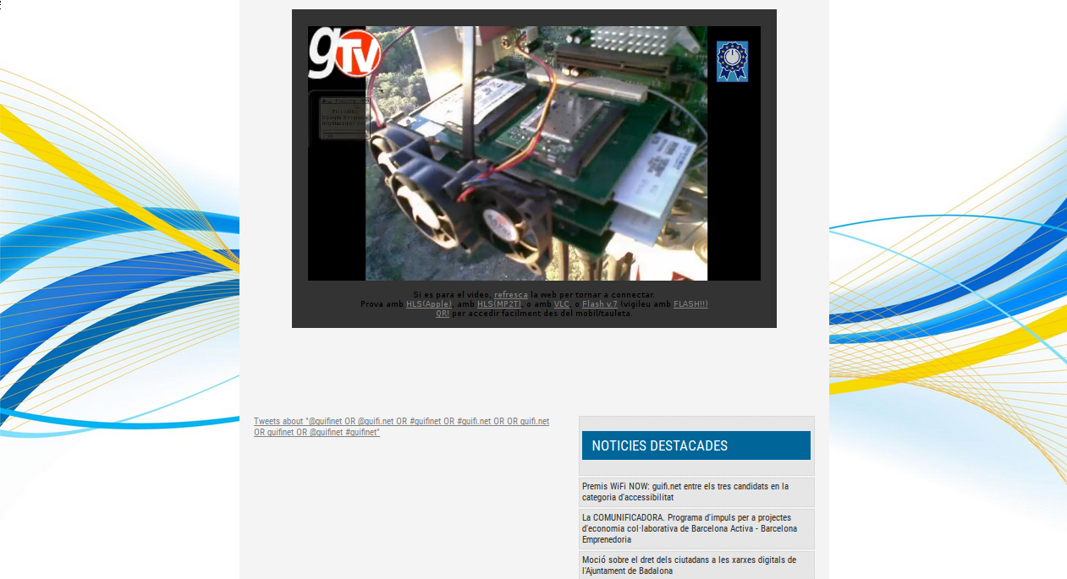
tv.guifi.net
Notes:
Internet és una xarxa de xarxes, cada xarxa pot estar control·lada per una
organització diferent. Com a usuaris, ens connectem a diferents xarxes en
funció d'on ens trobem. Entre elles han de negociar com s'interconnecten.

Slide 3
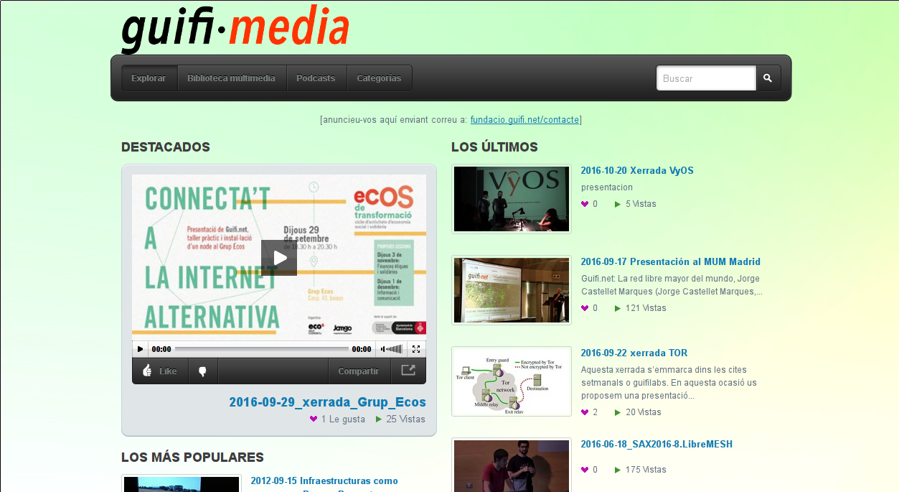
media.guifi.net
Notes:
Internet és una xarxa de xarxes, cada xarxa pot estar control·lada per una
organització diferent. Com a usuaris, ens connectem a diferents xarxes en
funció d'on ens trobem. Entre elles han de negociar com s'interconnecten.

Slide 4
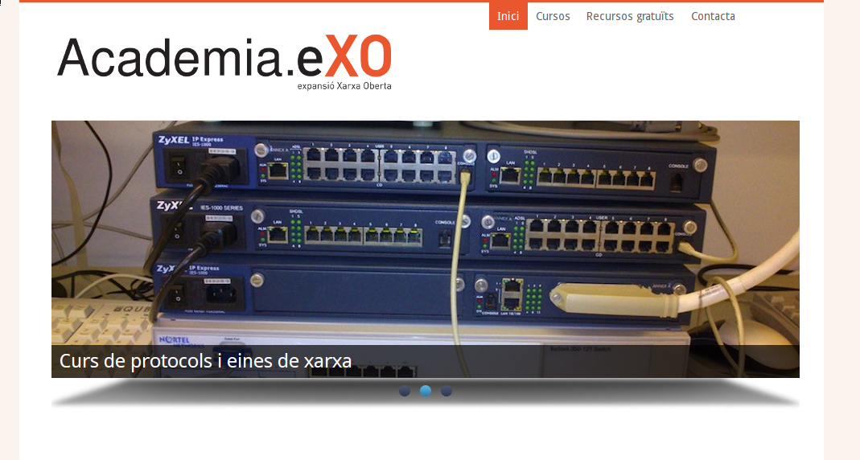
academia.guifi.net
Notes:
Internet és una xarxa de xarxes, cada xarxa pot estar control·lada per una
organització diferent. Com a usuaris, ens connectem a diferents xarxes en
funció d'on ens trobem. Entre elles han de negociar com s'interconnecten.

Slide 5
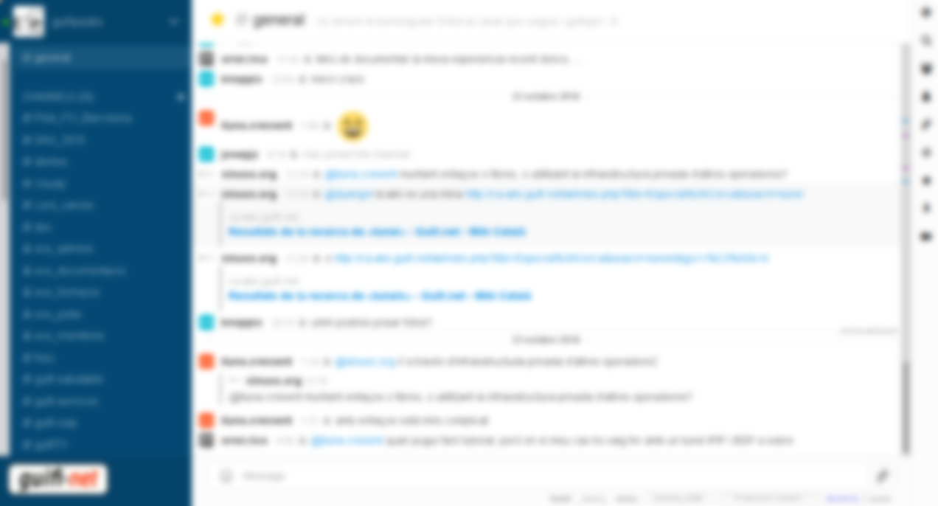
xat.guifi.net
Notes:
Internet és una xarxa de xarxes, cada xarxa pot estar control·lada per una
organització diferent. Com a usuaris, ens connectem a diferents xarxes en
funció d'on ens trobem. Entre elles han de negociar com s'interconnecten.

Slide 6


Contacta amb la comunitat!
llistes.guifi.net
xat.guifi.net
exo.cat/guifilab
Notes:
Degut al problema de documentació, mireu de contactar als
propietaris de nodes, i canals de comunicació de guifi.net:
http://llistes.guifi.net
http://xat.guifi.net
Guifilabs cada setmana: http://exo.cat/guifilab

